Slide 1


99스
구로구기러기

Slide 2

C
ontents
001
팀원소개
002
주제
003
참고 사이트
004
주요기능
005
질문

Slide 3

PART 1
팀원소개

Slide 4
PART 1
팀원소개
이준
김아리
최현우
강동혁
박종수
황민동

Slide 5
PART 2
주제

Slide 6


PART 2
주제
KBO 야구 승부 예측 & 분석 사이트

Slide 7
PART 3
참고 사이트

Slide 8
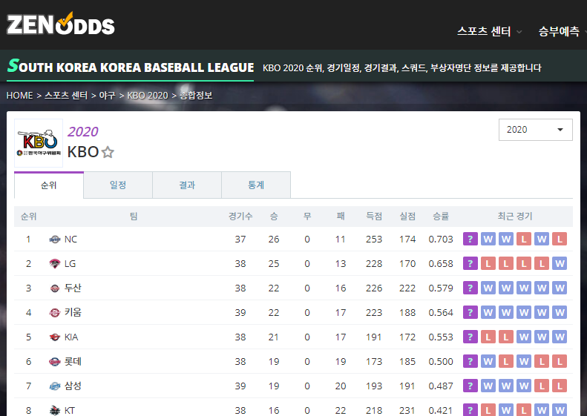
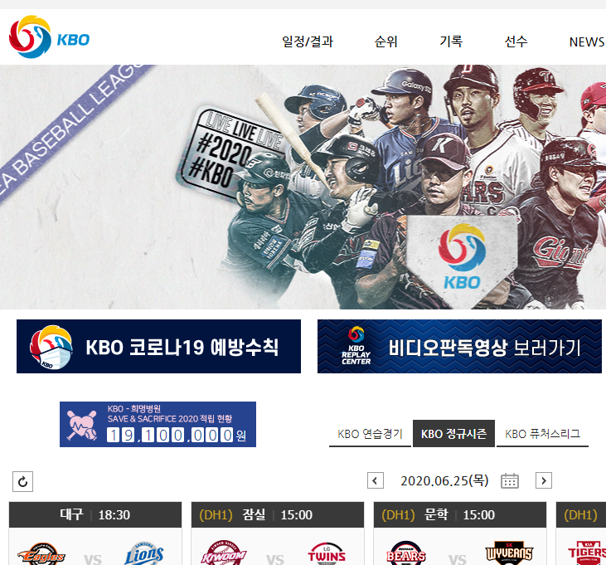
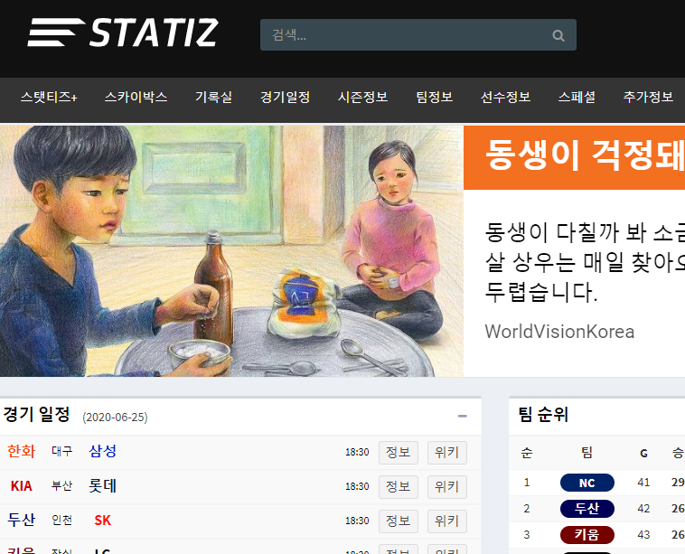
PART 3
참고사이트
젠오즈
https://www.zenodds.com/
한국야구위원회
https://www.koreabaseball.com/
스탯티즈
http://www.statiz.co.kr/

Slide 9
PART 4
주요기능

Slide 10
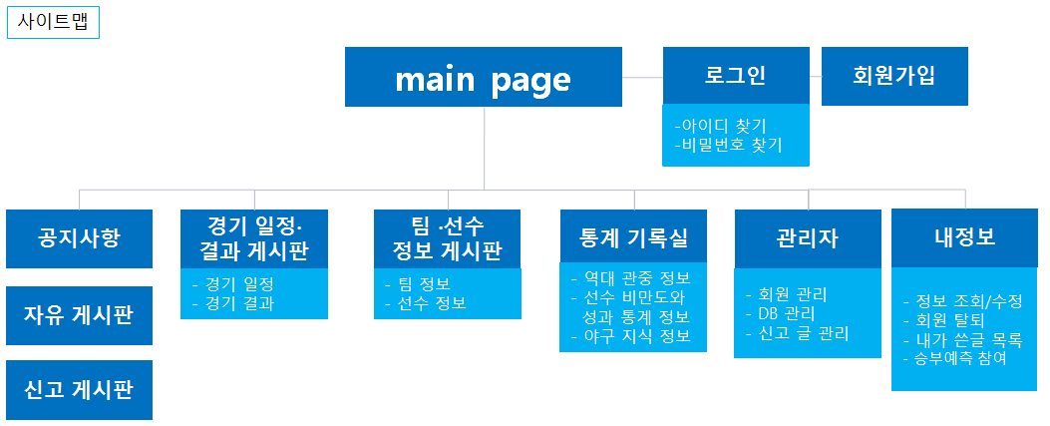
PART 4
주요기능

Slide 11
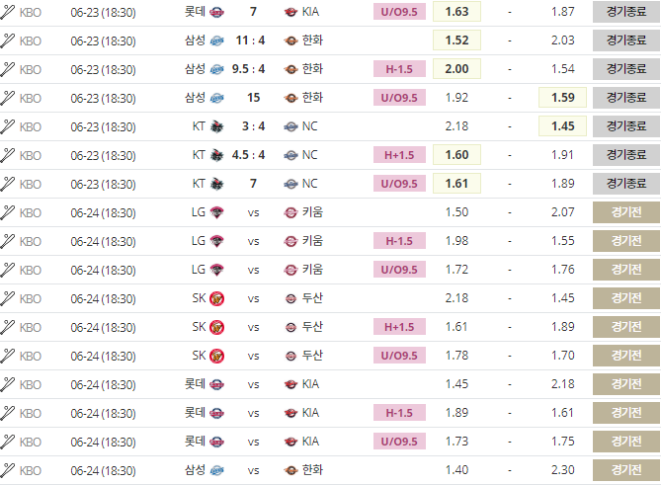



PART 4-1
경기 일정·결과 게시판
출처 : https://www.zenodds.com/
KBO의 경기일정과 결과를 한눈에 파악

Slide 12
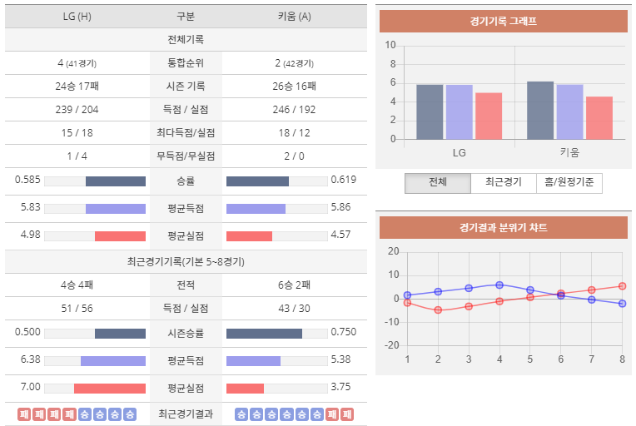
PART 4-1
경기 일정·결과 게시판
출처 : https://www.zenodds.com/
기록데이터를 그래프, 차트를 통한 시각화 제공
& 승부예측

Slide 13
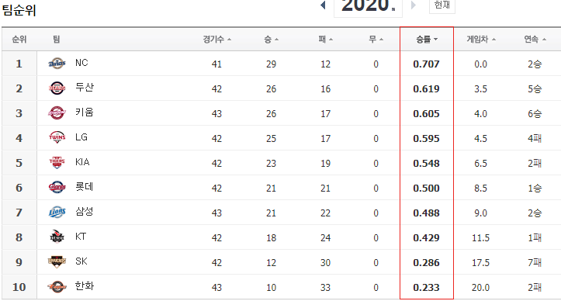
PART 4-2
팀 ·선수정보 게시판
출처 : https://sports.news.naver.com/kbaseball/index.nhn
KBO리그의 팀순위를 한눈에 파악

Slide 14
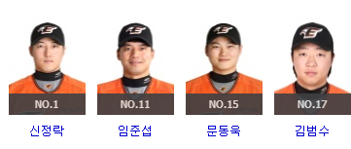

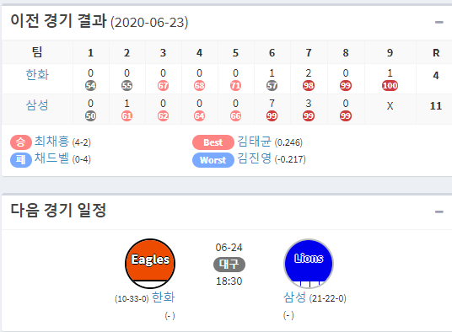
PART 4-2
팀 ·선수정보 게시판
출처 : http://www.statiz.co.kr/main.php & https://www.naver.com/
팀의 정보와 소속선수, 일정 등을 파악

Slide 15
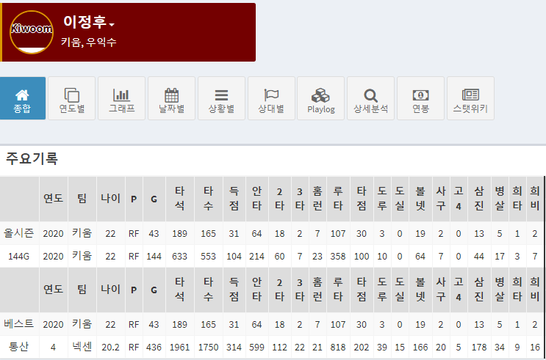
PART 4-2
팀 ·선수정보 게시판
출처 : http://www.statiz.co.kr/main.php
각 선수의 표를 통한 상세한 기록 확인

Slide 16
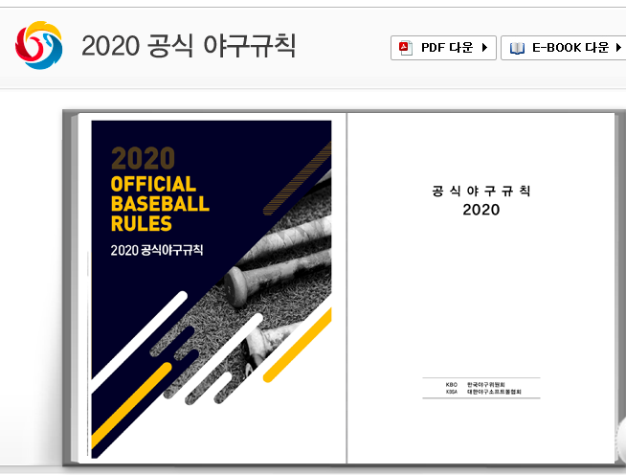
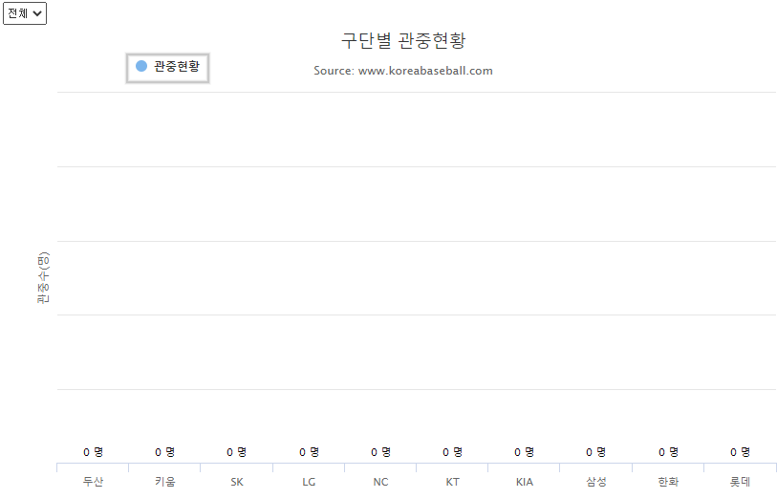
PART 4-3
통계 기록실
출처 : https://www.koreabaseball.com/Default.aspx
구단별 관중현황, 야구지식, 비만의 야구 관계 등 다양한 정보 획득

Slide 17
PART 5
질문

Slide 18
PART 4
질문

Slide 19
감사합니다.

